Slide 1

Khởi động
Mathenlisa dự án chuyển đổi số bài giảng liên hệ tập huấn 0365277668 hoặc 0948986486

Slide 2


Slide 3
CHỦ ĐỀ 10
CÁC SỐ TRONG PHẠM VI 1000
BÀI 51:
LUYỆN TẬP( TIẾT 2)

Slide 4
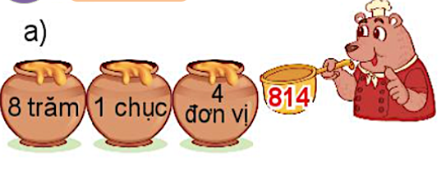
Số ?
1

Slide 5
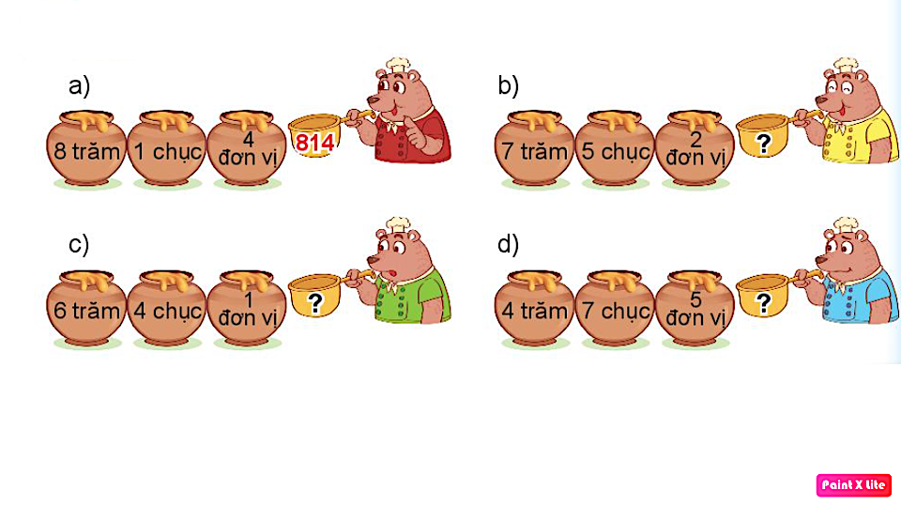
Số ?
1
752
641
475

Slide 6
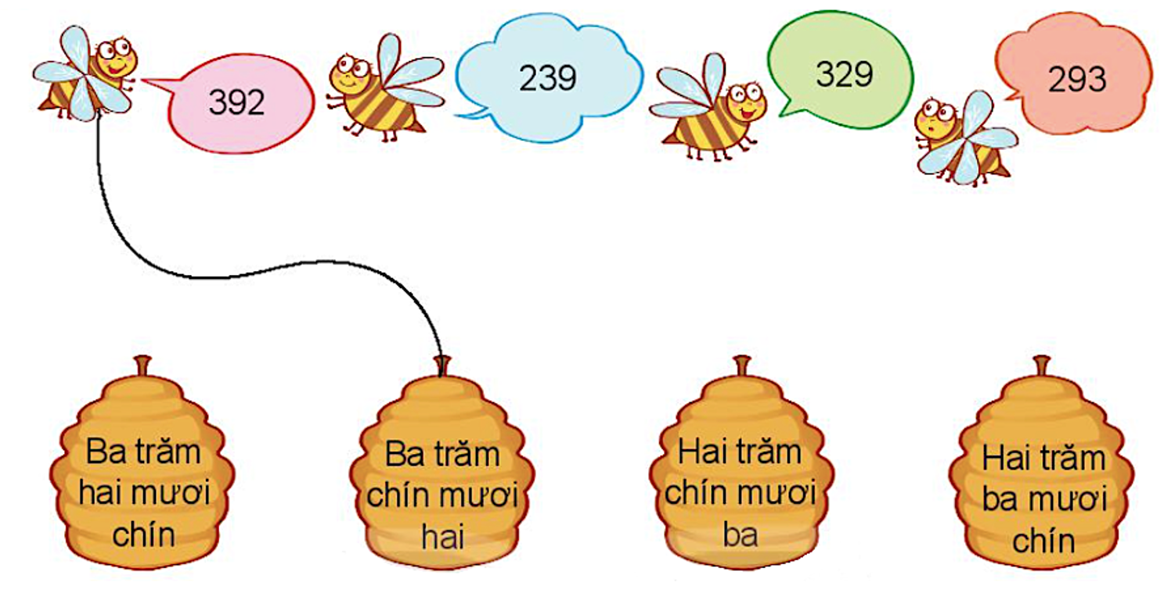
2
Mỗi chú ong đến từ tổ nào?

Slide 7




Bạn được chọn !
Ai sẽ được chọn ?
Q Chi
Minh Anh
Gia Bảo
Tuệ Anh
Thái Bảo
Huyền
Trọng Đạt
Tiến Đạt
Dũng
Trí
Đức Bình
Hiếu
Thanh Thảo
Đức Chi
Hiệp
Đại
Diệp Chi
Đức Chi
Hải Đăng
Tùng
Hải Bình
Mai Hòa
Châu Anh
Hằng
Nam
Đức Hòa
Quân
Minh
Nguyên
Nhi
Đức Anh
Huy Đăng
Châu Anh
Long
Gia Linh
P. Thảo
Dũng
Minh Trí
Mathenlisa dự án chuyển đổi số bài giảng liên hệ tập huấn 0365277668 hoặc 0948986486

Slide 8

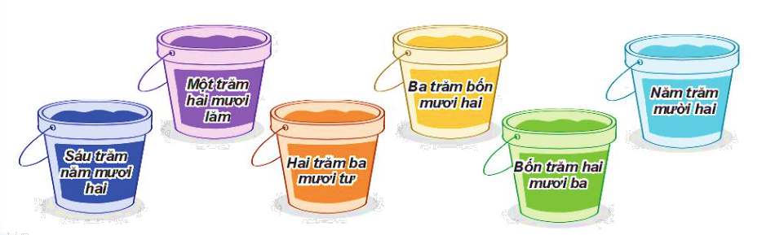
3
Mỗi thanh gỗ được sơn bởi màu ở thùng ghi cách đọc số trên thanh gỗ. Hỏi mỗi thanh gỗ được sơn màu gì?
Bảy trăm
linh sáu
125
234
342
423
512
652
706
Bảy trăm
linh sáu

Slide 9
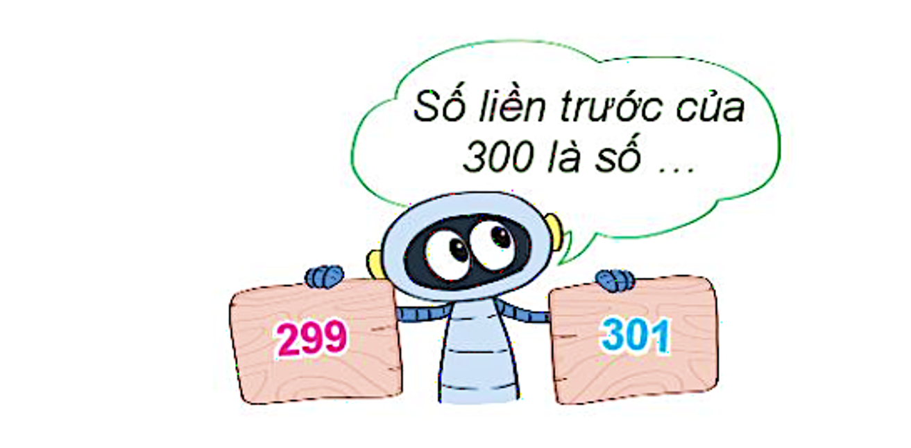
4
a) Số liền trước của 300 là số nào?

Slide 10
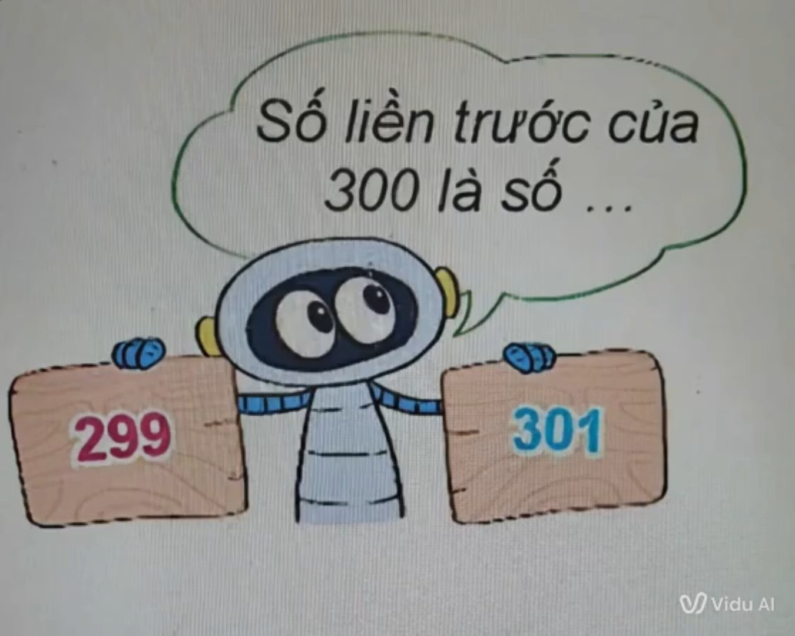

Slide 11
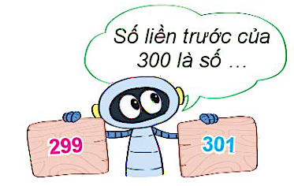
4
a) Số liền trước của 300 là số nào?

Slide 12
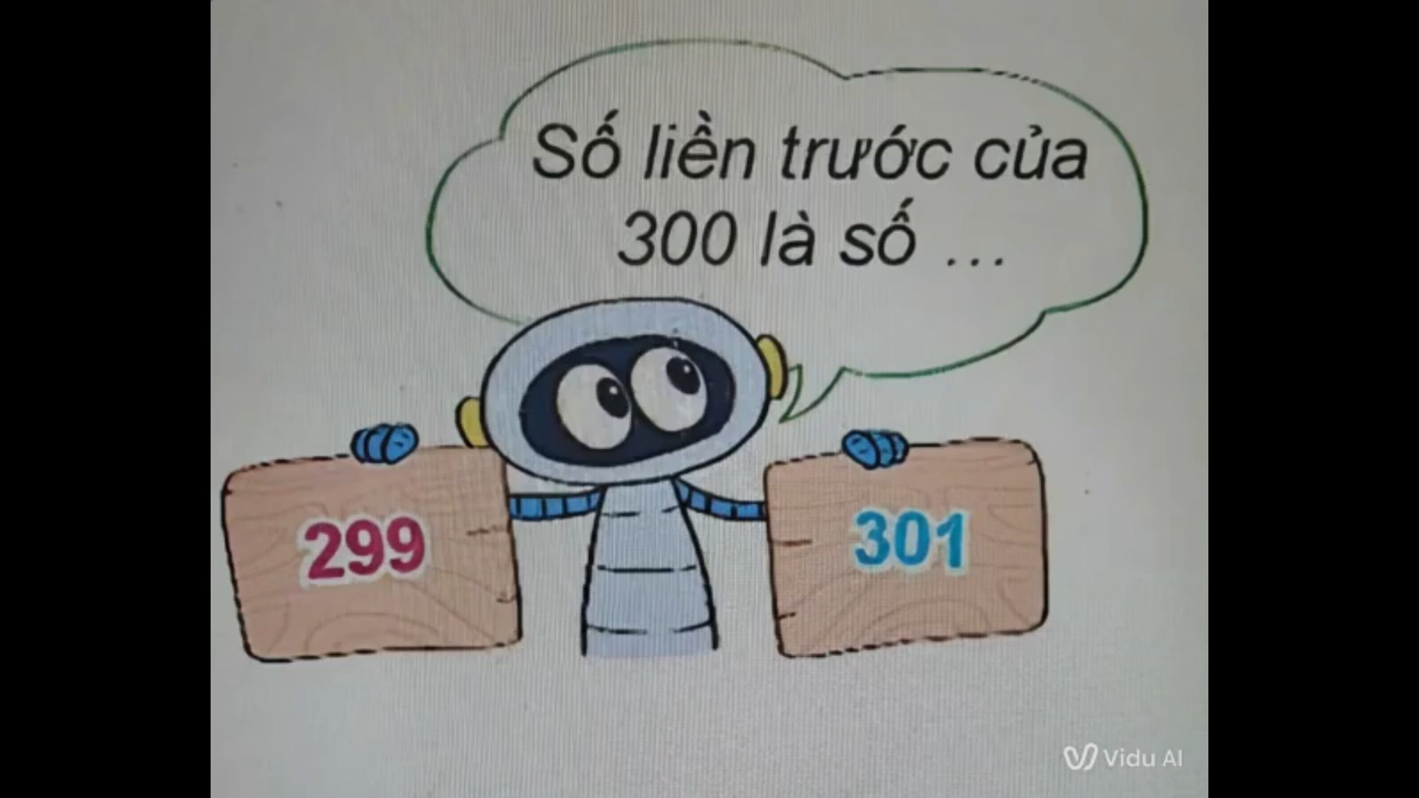

Slide 13
4
a) Số liền trước của 300 là số nào?
→ Số liền trước của 300 là: 299

Slide 14
4
b) Số liền trước của 999 là số nào?
c) Số liền sau của 999 là số nào?
998
1000
999
→ Số liền trước của 999 là: 998
→ Số liền sau của 999 là: 1000

